Slide 1


Koï made in Japan
Mosnier Florian
Girard Léo
Le 17/11/2017

Slide 2
Notre entreprise
Eleveurs japonais depuis la nuit des (ti)temps
Bassins répartis entre Tokyo et une autre ville
Reconnus à l’échelle nationale

Slide 3
Notre entreprise
3 000 poissons vendus par ans
Normes d’hygiène irréprochable
Sélection stricte sur 4 variétés majeures

Slide 4
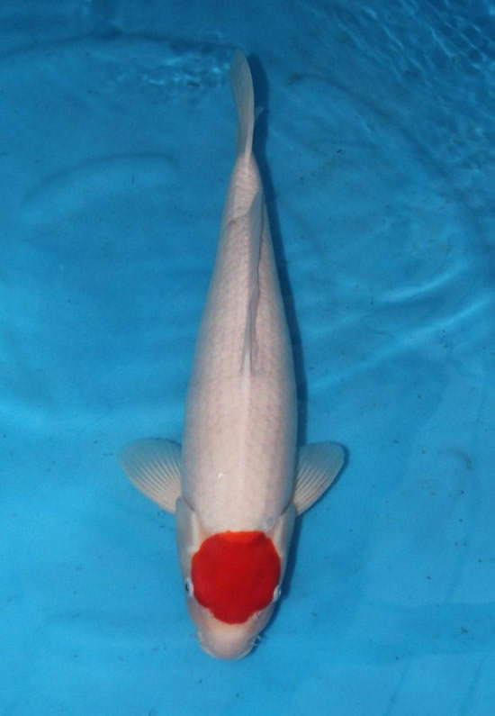
Nos variétés Tancho
Carpe Tancho, par Nisai Marudo , CC by sa, sur FlickR

Slide 5
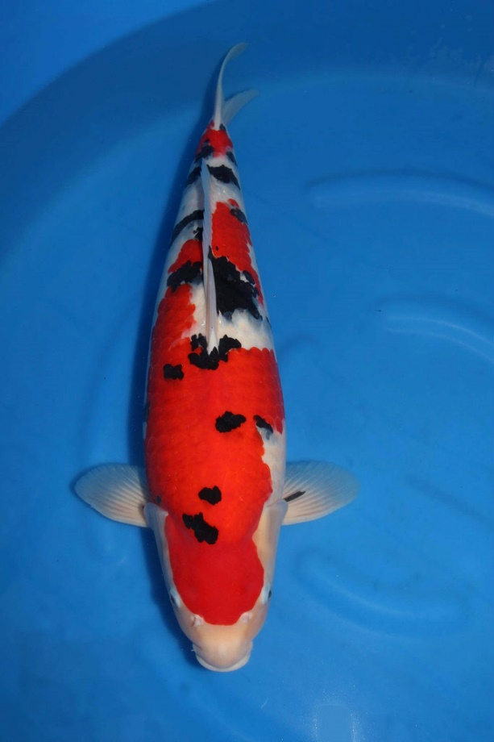
Nos variétés Sanke
Carpe Sanke, par Nisai Marudo , CC by sa, sur FlickR

Slide 6
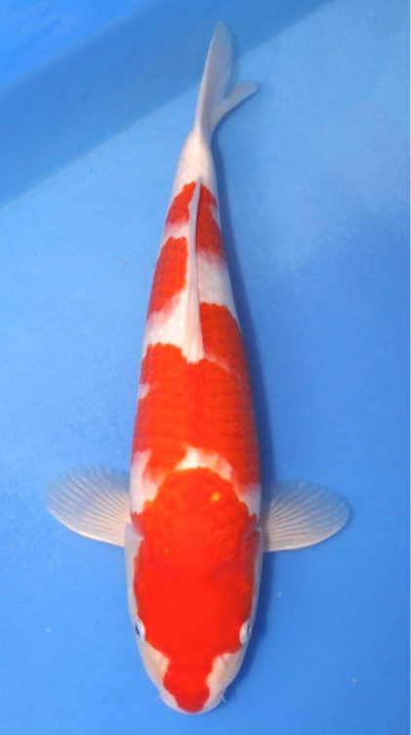
Nos variétés Kohaku
Carpe Kohaku, par Nogami Koi Farm, CC by sa, sur FlickR

Slide 7
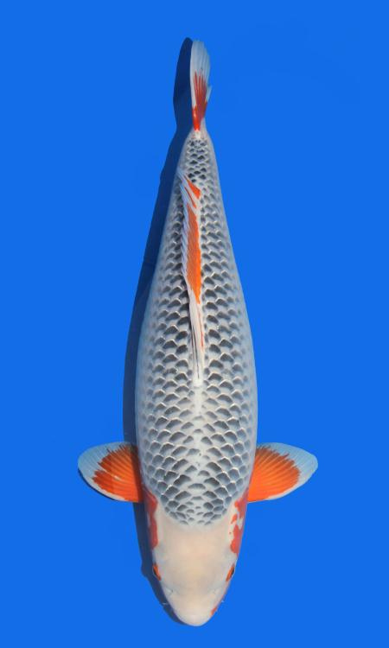
Nos variétés Asagi
Carpe Tancho, par Nisai Marudo , CC by sa, sur FlickR

Slide 8

Transport

